Slide 1
Mobiiliasiakassovellus
Asiakassovellus kauppakeskuksille
Pekka Virtanen, Eeva Haataja

Slide 2
Asiakassovellus
Natiivimobiili sovellus
Kaikkien Suomen kauppakeskuksien käyttöön
Tavoitteena myynnin edistäminen
Sama sovellus kaikille kauppakeskuksille, ulkoasu ja sisältö mukautetaan
Sovellus esittää liikkeistä perustietoja, esittää tarjouksia ja opastaa asiakkaan haluamiin liikeisiin.
Mukautuu käyttäjän tarpeisiin
Käyttäjän toiminta tallennetaan ja tietoja hyödynnetään myöhemmin
Sisätilapaikannusta käytetään saavuttamaan parempia tuloksia

Slide 3
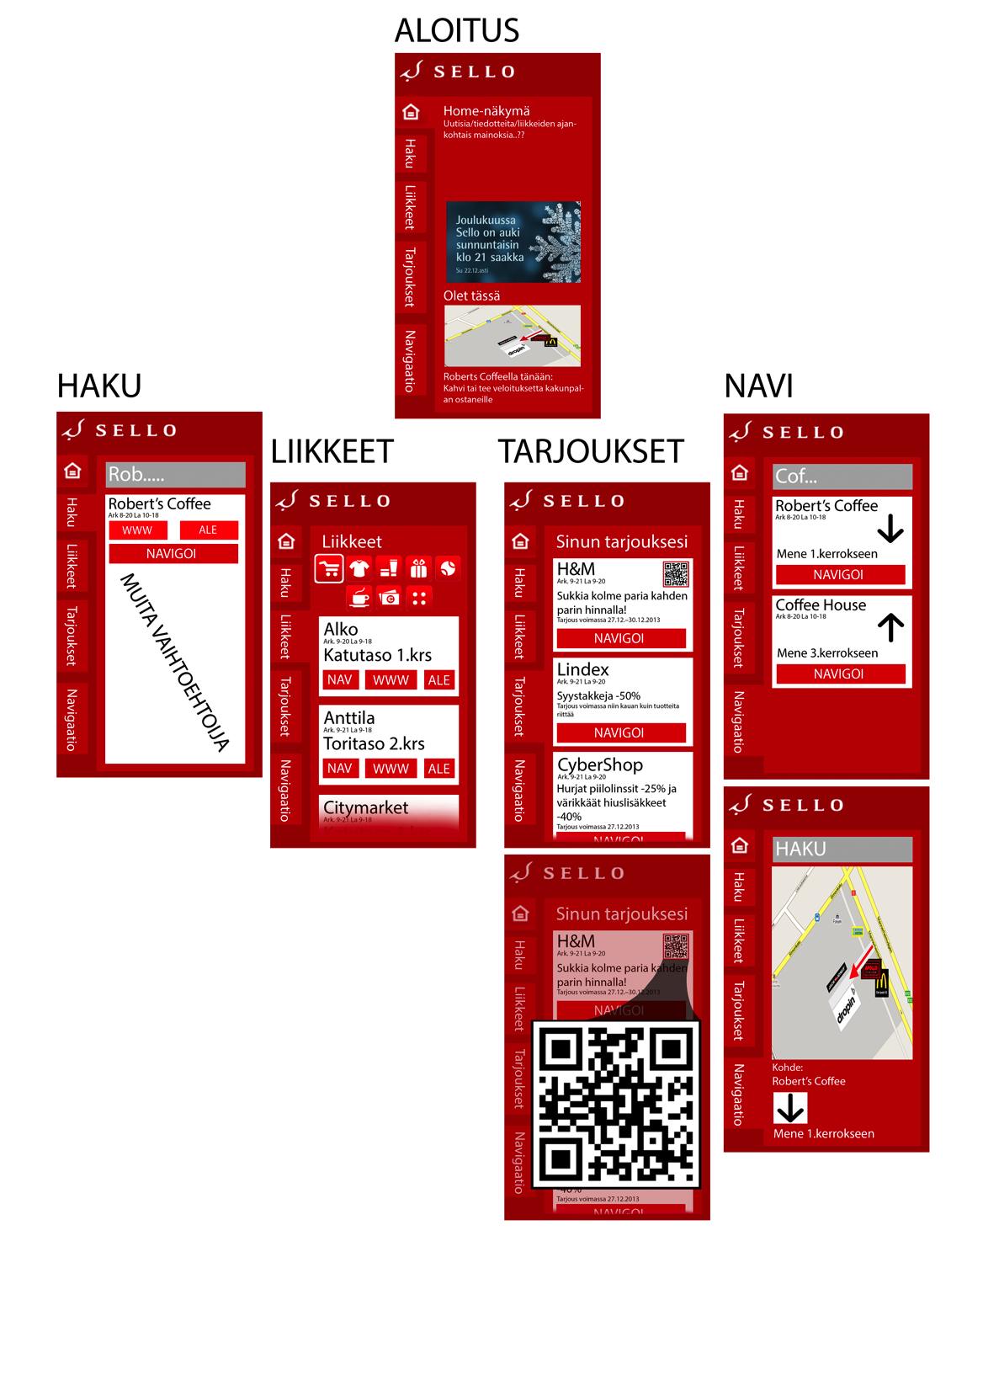
Käyttöliittymä näkymät

Slide 4
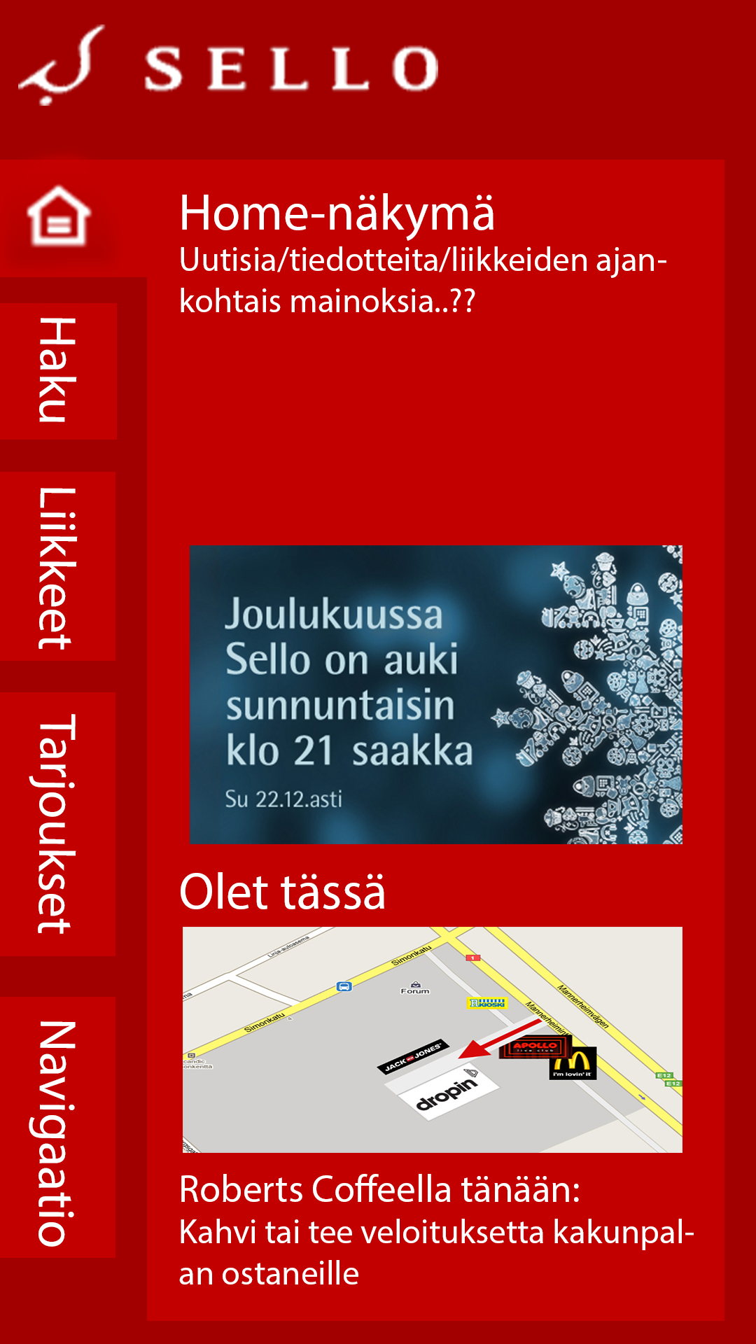
Aloitusnäkymä

Slide 5
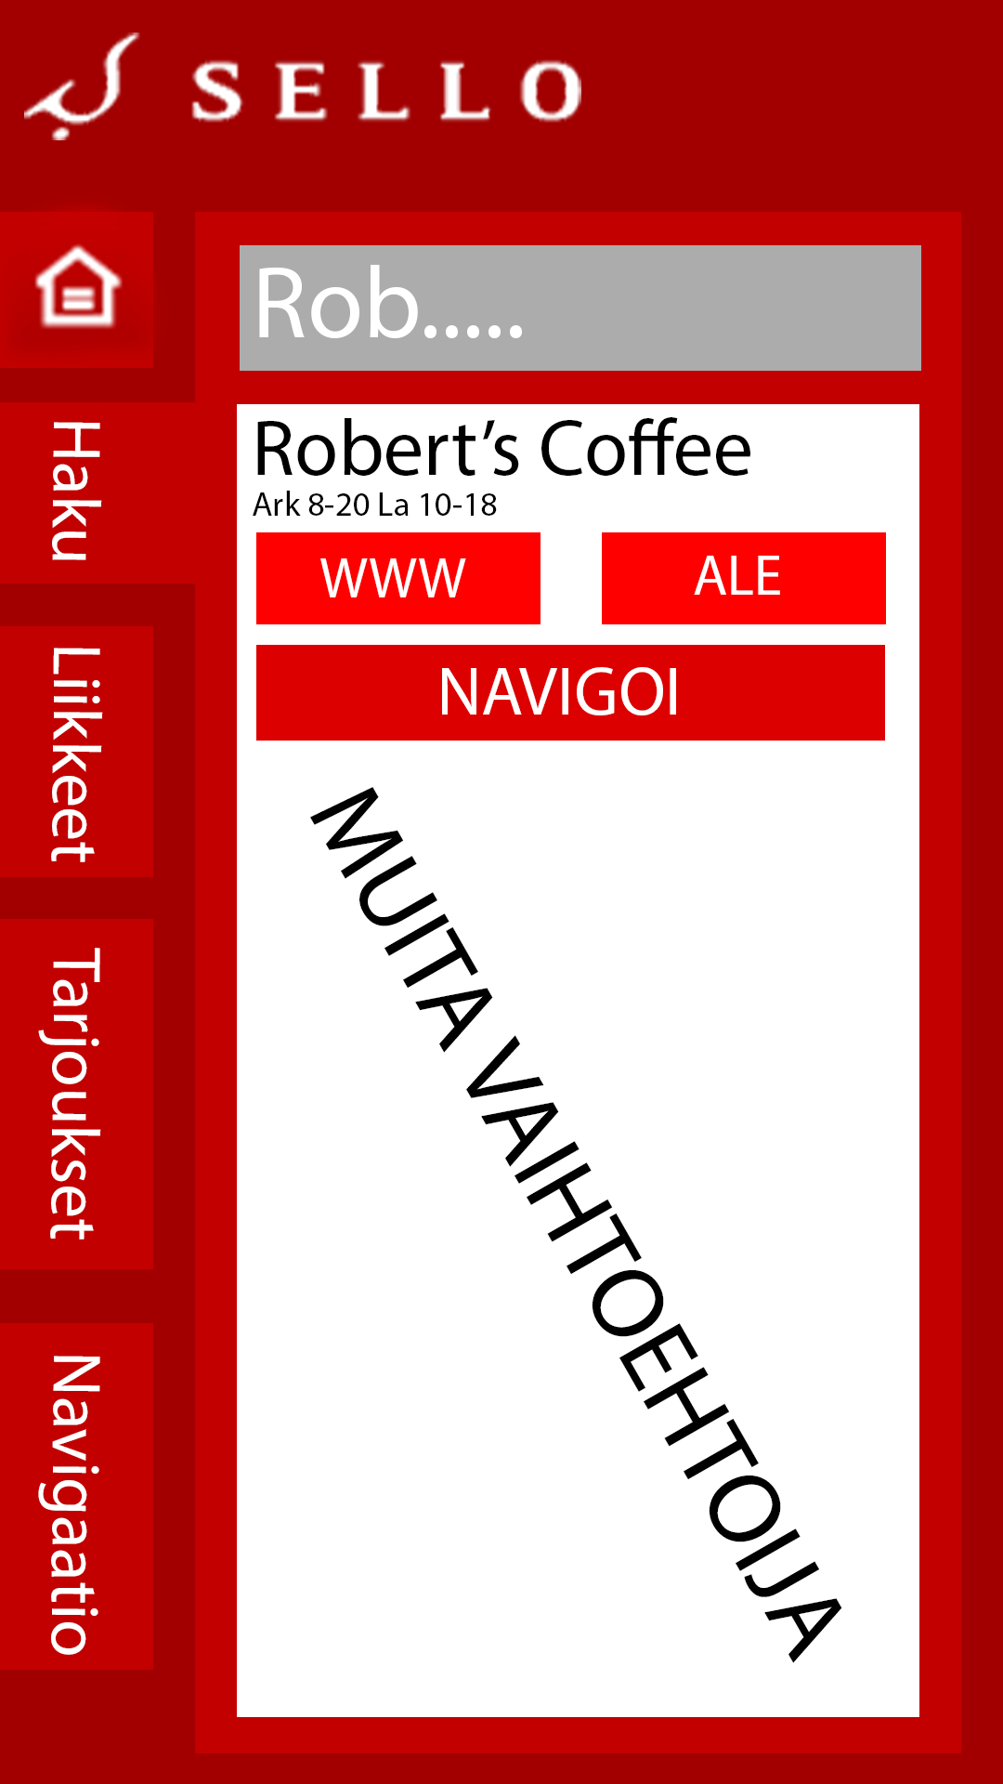
Hakunäkymä

Slide 6
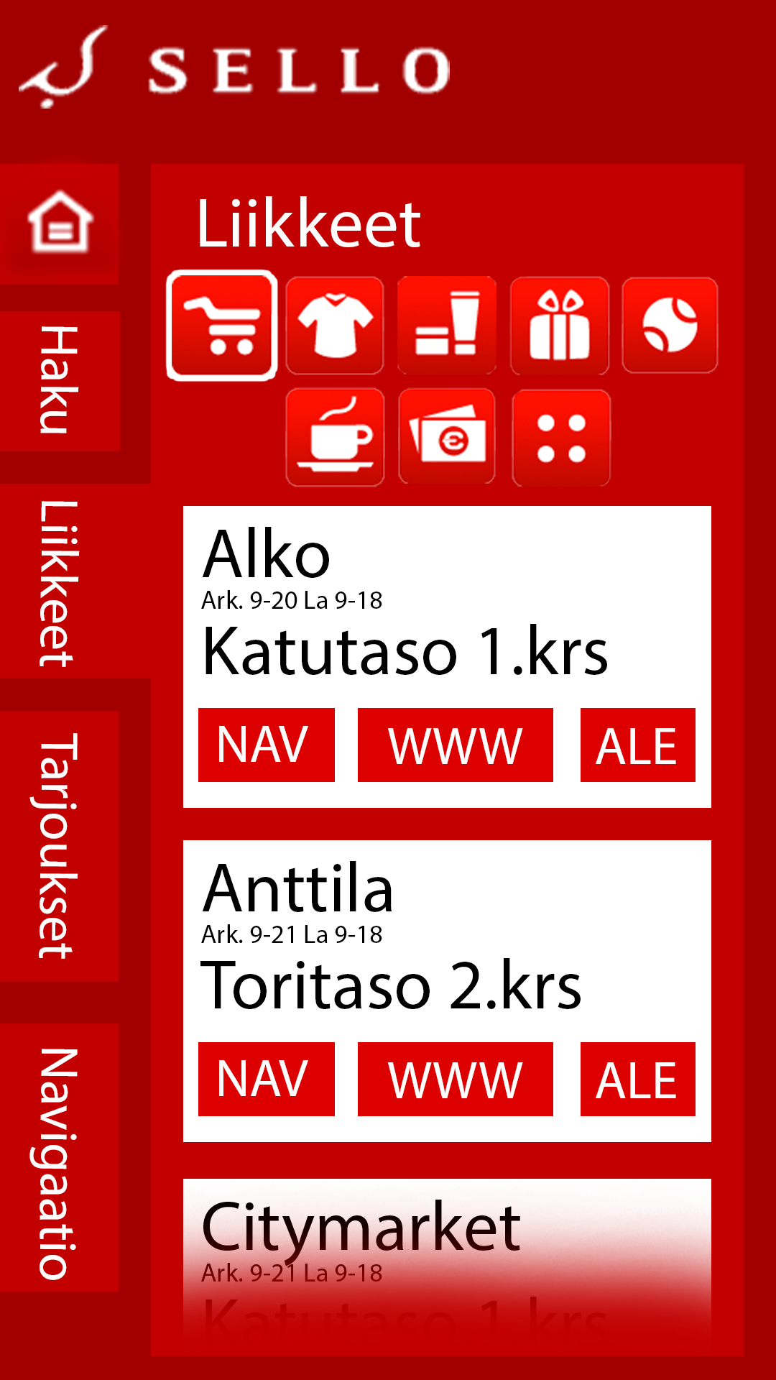
Liikkeetnäkymä

Slide 7
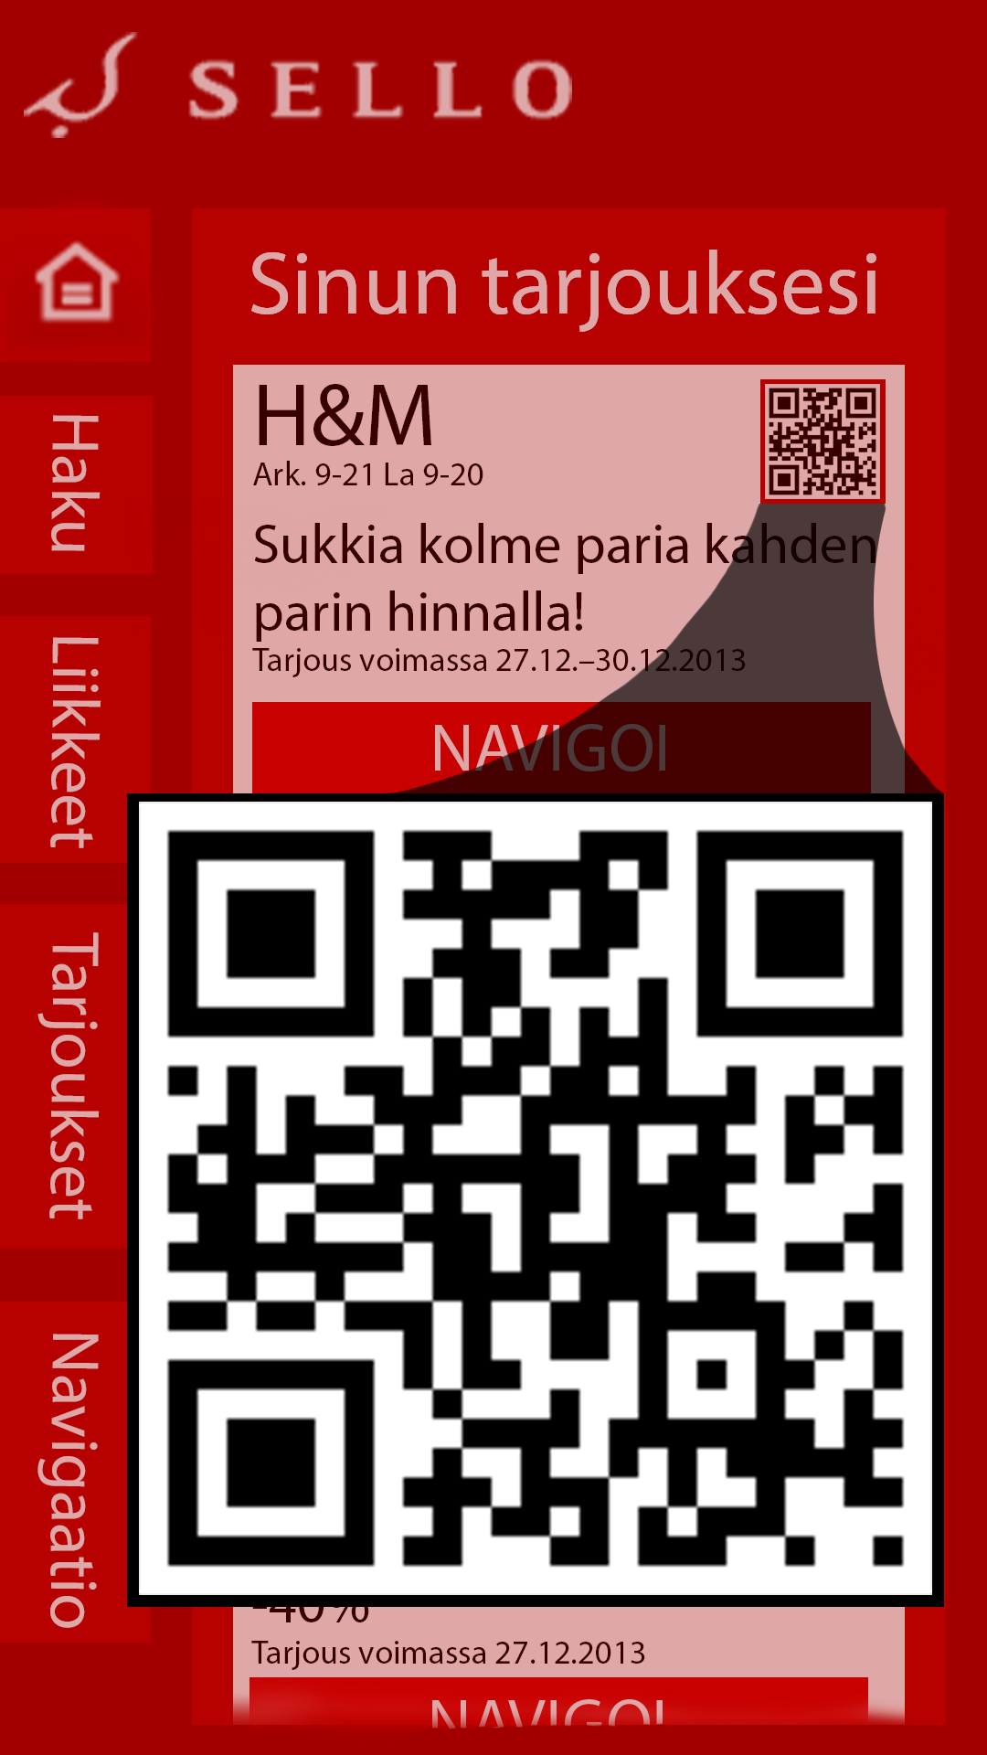
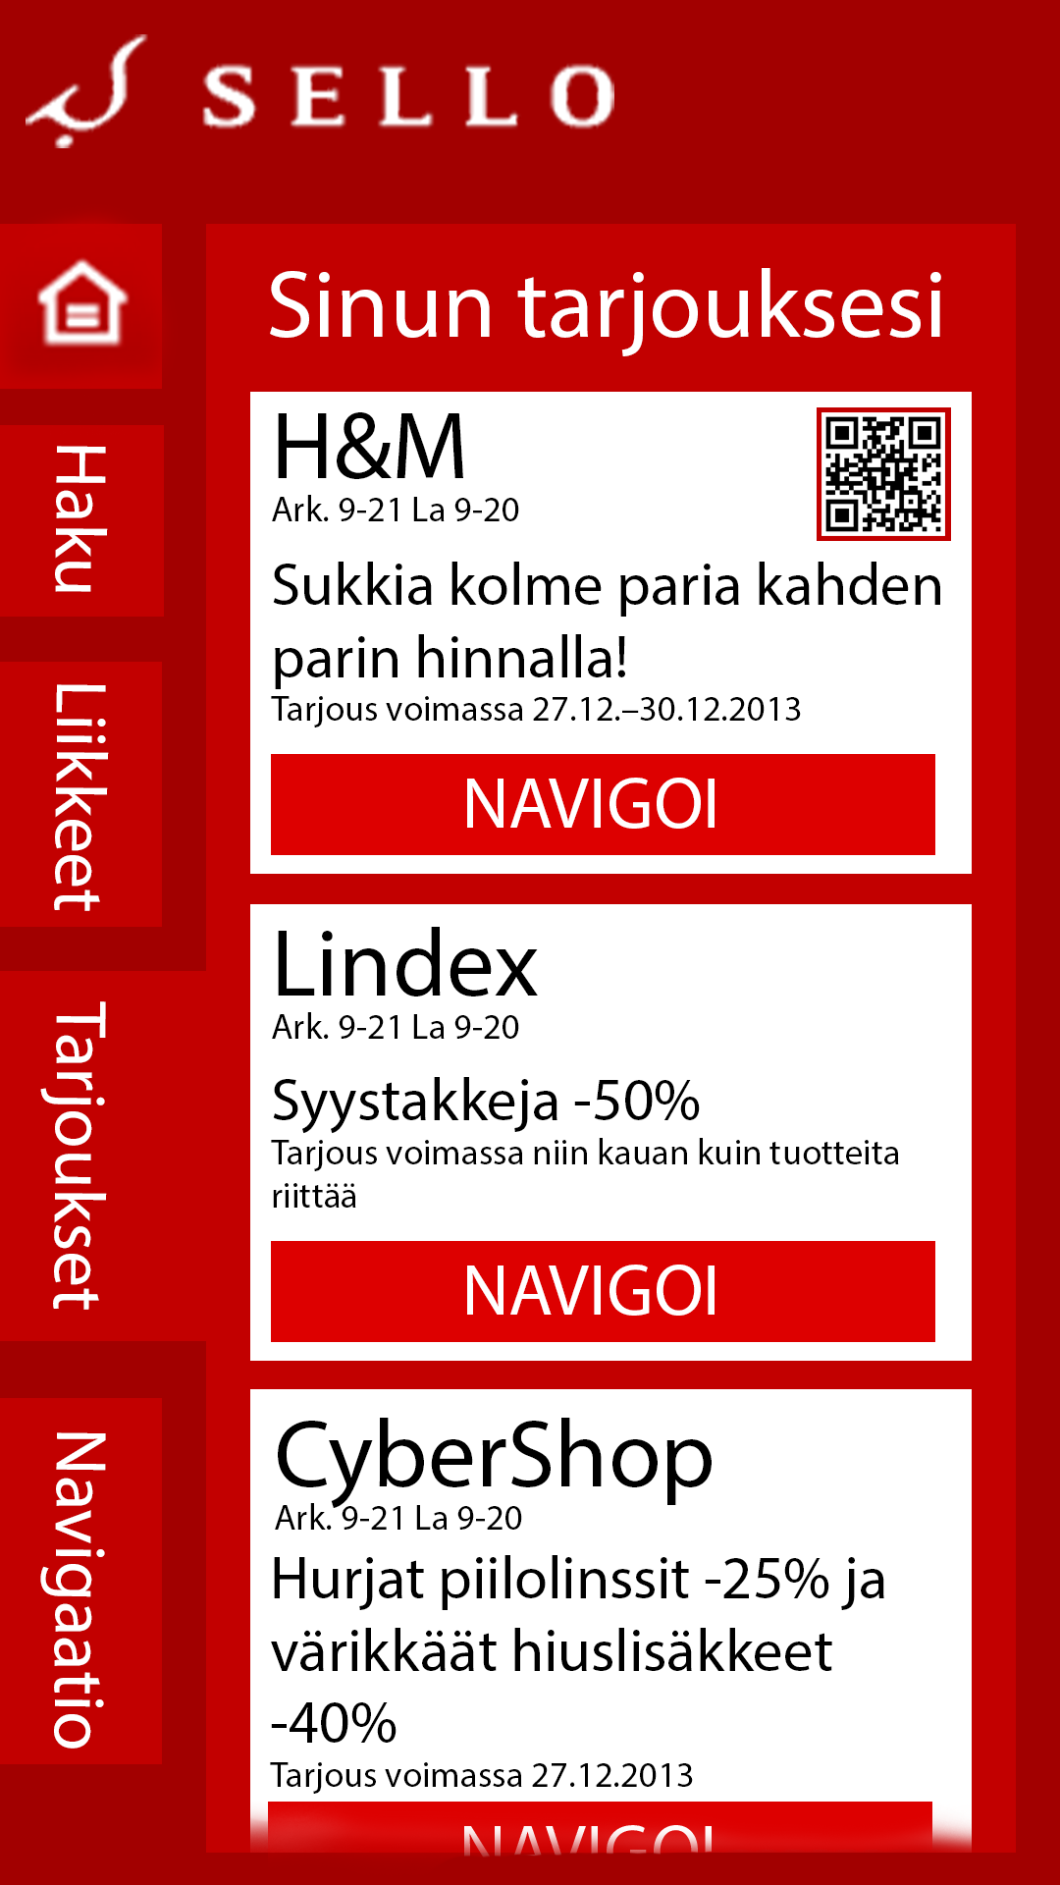
Liikkeetnäkymä

Slide 8
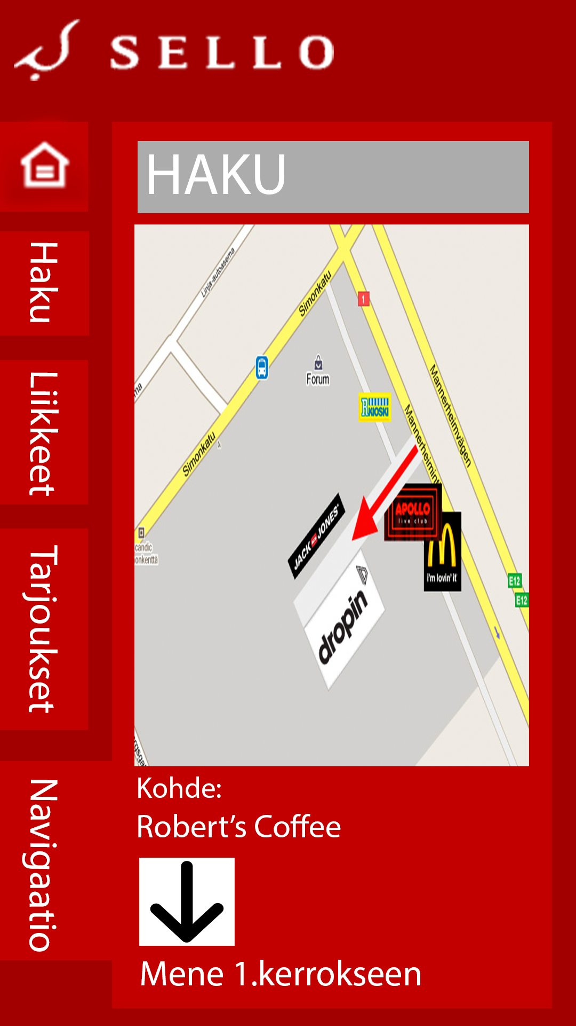
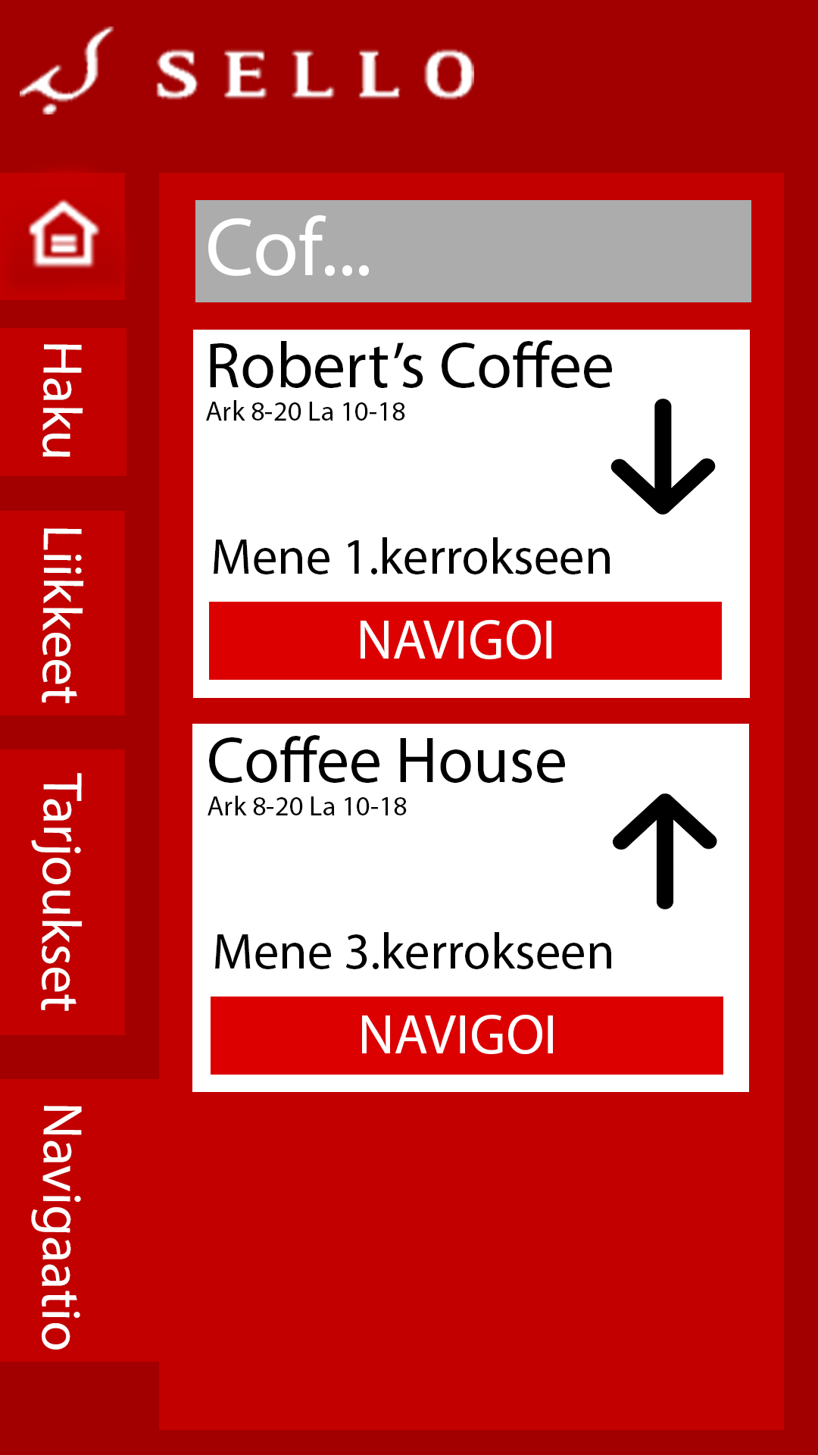
Navigaationäkymä

Slide 9
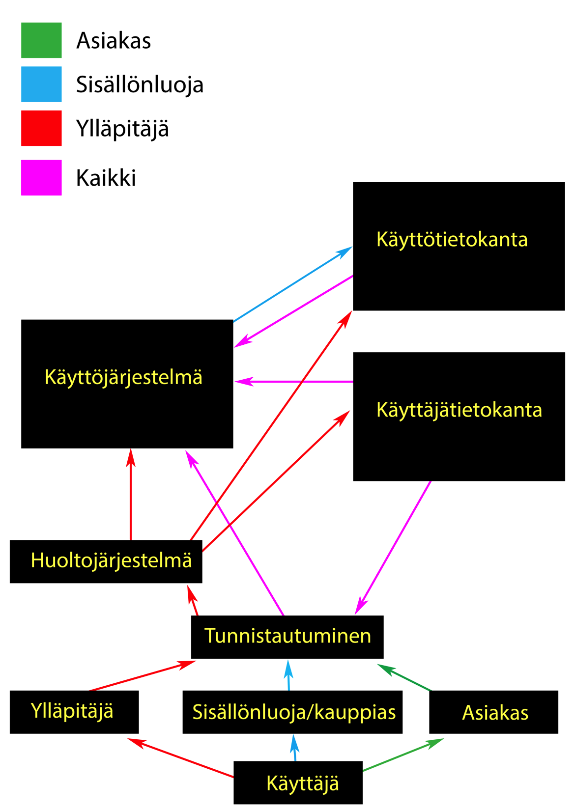
Järjestelmä arkkitehtuuri

